Slide 1
ГУЗ « Александрово – Заводская ЦРБ»

Slide 2
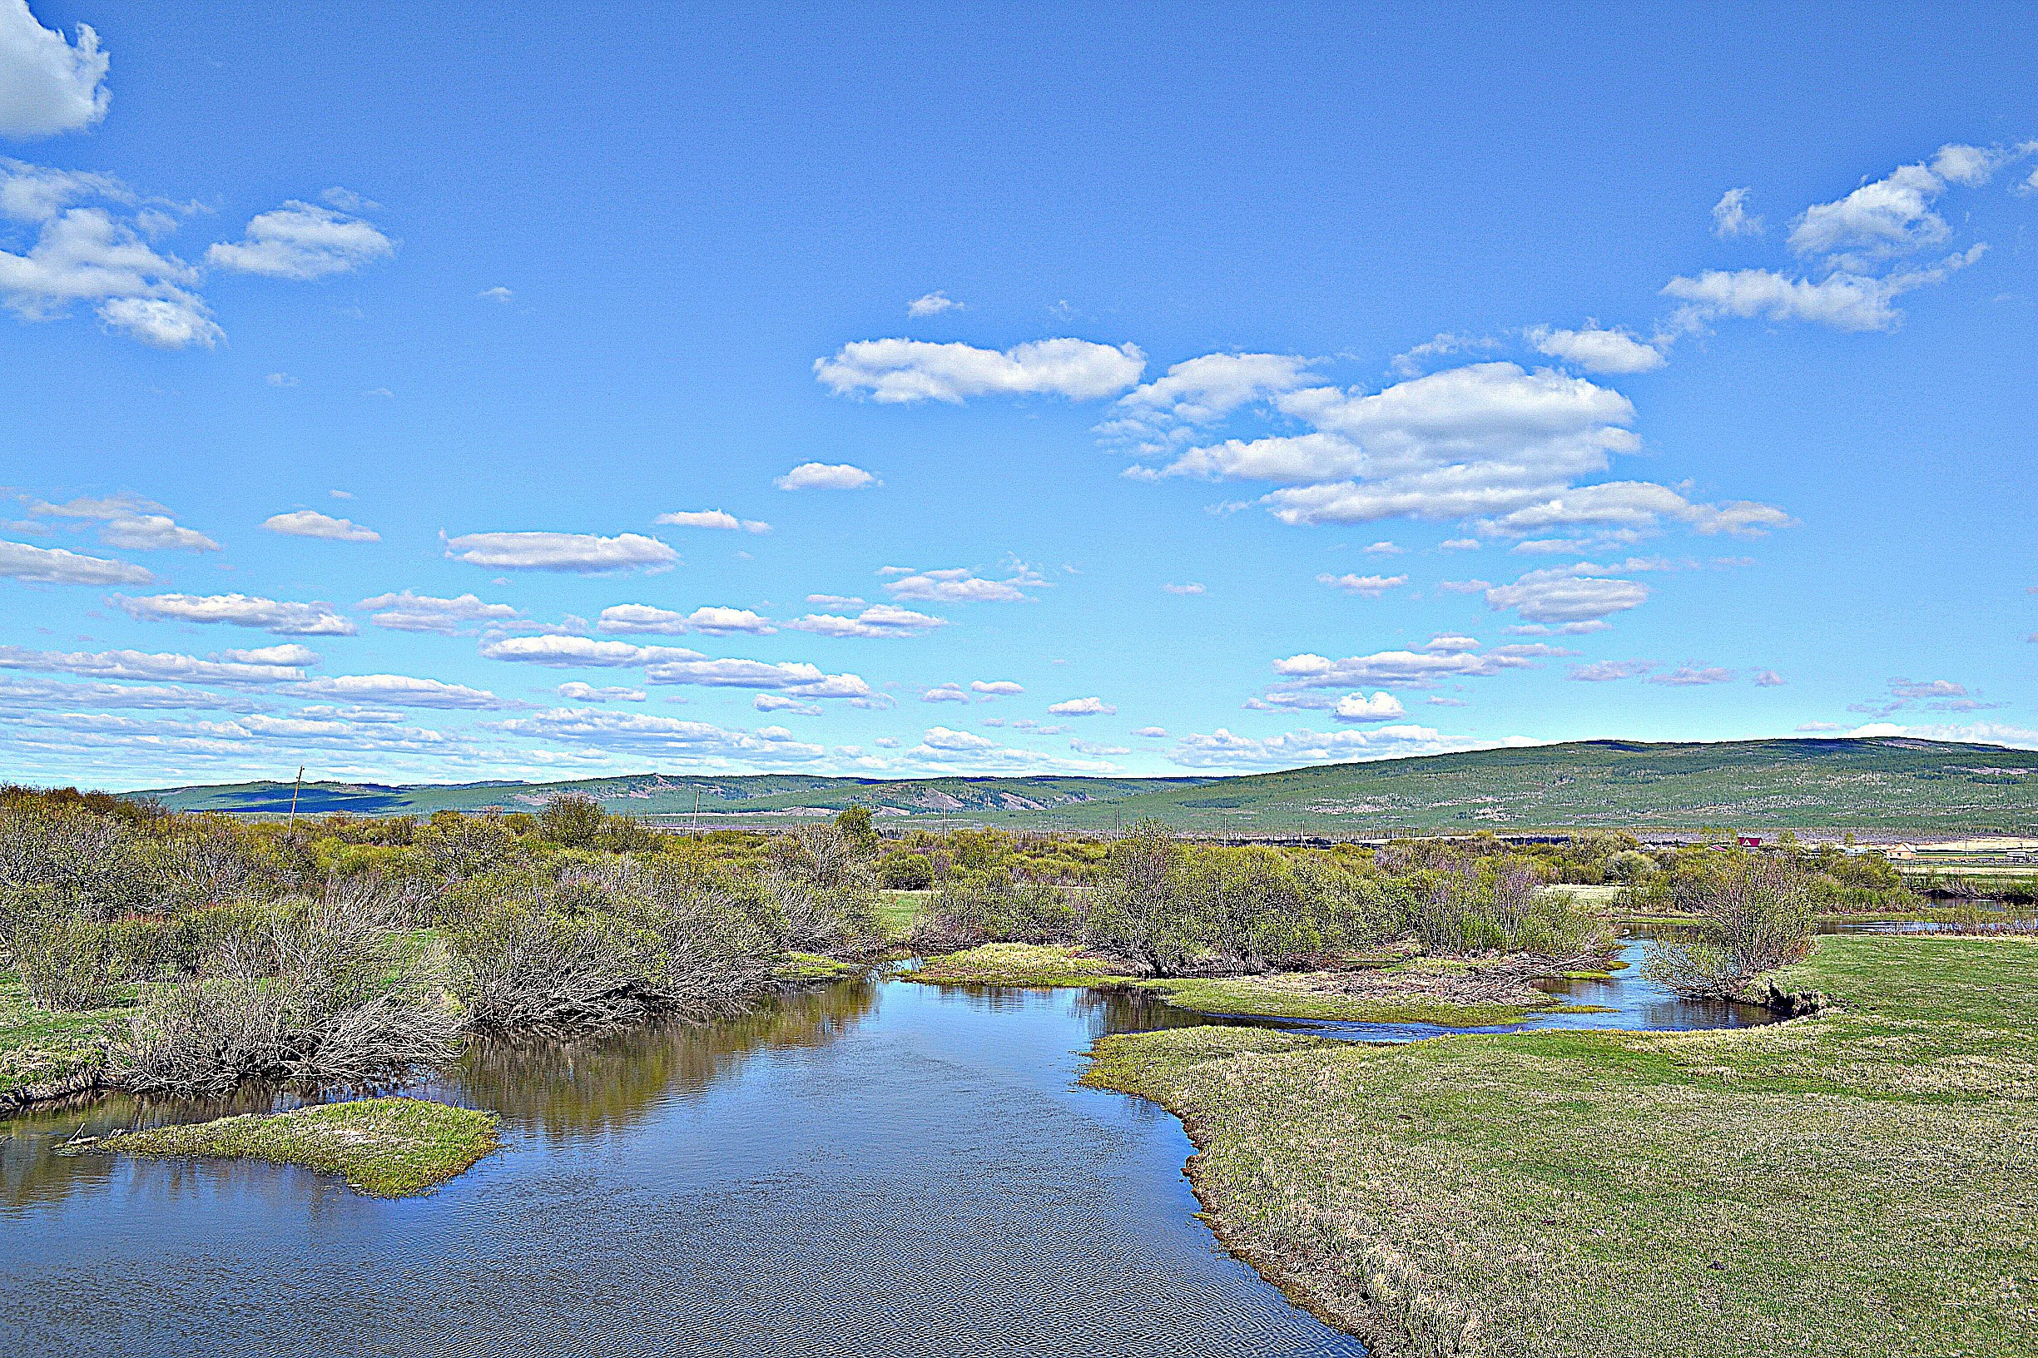
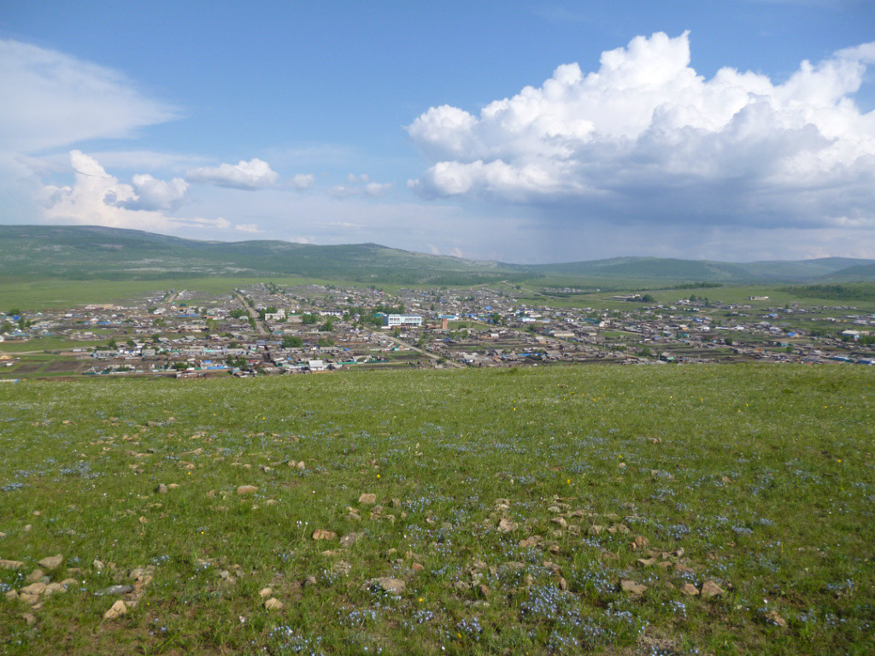
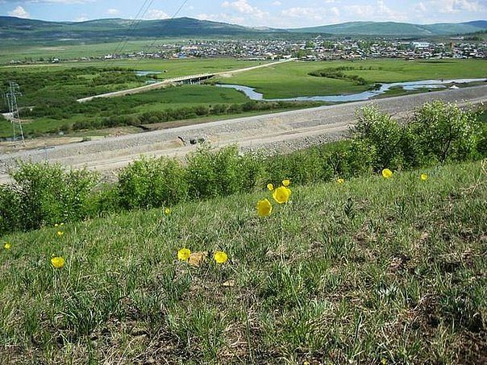
Александровский Завод (сокр. Алек-Завод) — село в Забайкальском крае, административный центр Александрово-Заводского района (сокр. Алек-Заводского района). Село расположено в 512 км к югу-востоку от города Читы и в 130 километрах к северо-востоку от ближайшей железнодорожной станции Борзя.

Slide 3
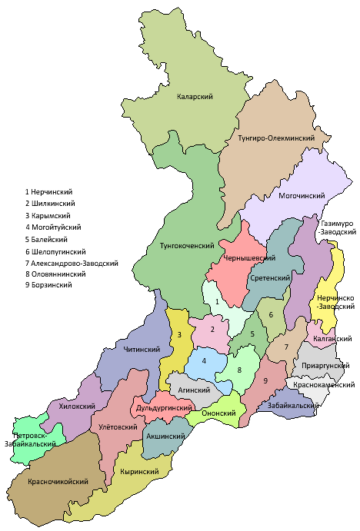
Характеристика района
Александрово-Заводский район расположен на юго-востоке Забайкальского края, граничит с Борзинским, Калганским, Приаргунским, Краснокаменским, Газимуро-Заводским и Шелопугински м районами. Средняя плотность населения 1,09 чел./км², всё население сельское, доля людей старше трудоспособного возраста – 23%. В состав района входят 13 сельских поселений объединяющих 27 населённых пунктов..
Население Александрово – Заводского района на 01.01.2017 года :
всего -7785 человек, из них:
взрослые : 5819
подростки : 268
дети ( от 0 до 14 лет): 1698
Александрово-Заводский район
Чита

Slide 4
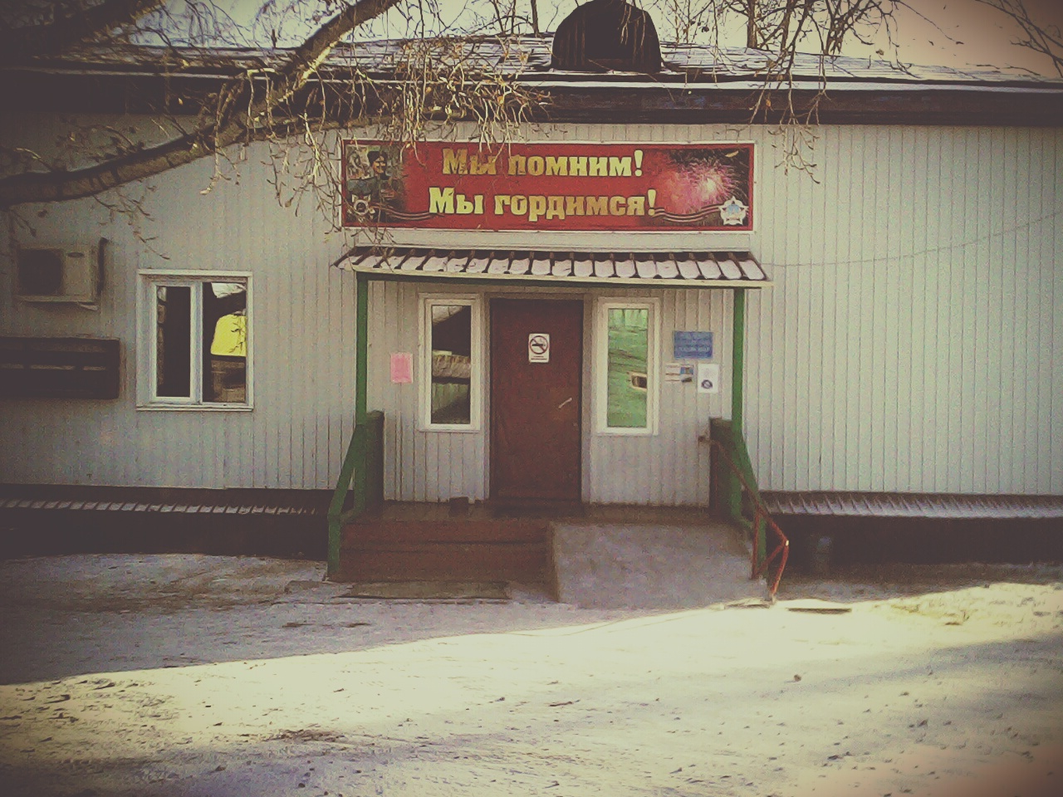
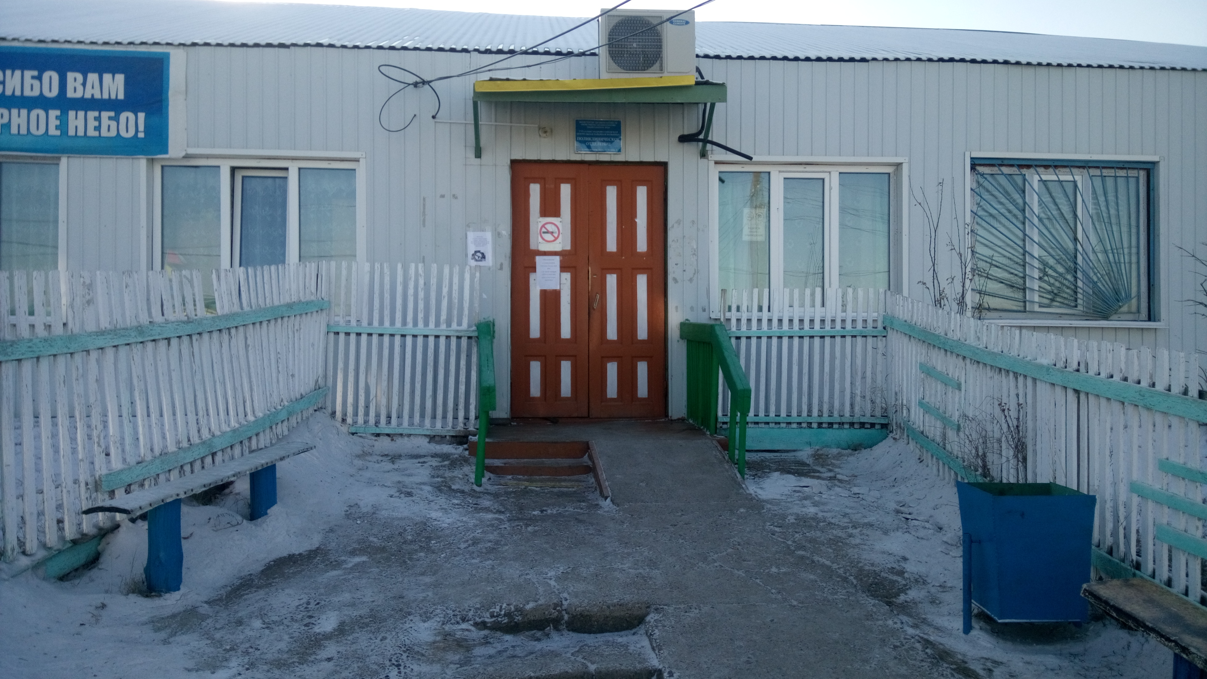
ГУЗ « Александрово – Заводская ЦРБ»
Юридический адрес: Забайкальский край, Александрово – заводский район,
с. Александровский завод, ул. Петрова 8

Slide 5
Контактные данные:
Главный врач: Акалинская Оксана Юрьевна, тел.: 8 (30 240) 2-13-45, сотовый : 8-924-502-16-82;
И. о. заместителя главного врача по лечебной работе: норбоев цырен бабасанович, тел.: 8 ( 30 240) 2-14-92, сотовый: 8-924-373-67-91;
Заведующая амбулаторно – поликлиническим отделением: Авдеева Светлана Анатольевна, тел.: 8 (30 240) 2-13-47, сотовый:8-914-480-98-84;
Начальник отдела кадров : Перфильева Галина Викторовна, тел.: 8 (30 240) 2-15-68;
Приемная главного врача: тел./факс: 8(30 240) 2-13-43; e-mail: crb.az@mail.ru

Slide 6
График работы учреждения
С учетом производственной деятельности Организации устанавливается следующий режим рабочего дня при 40 часовой рабочей неделе:
- начало рабочего времени с 08 часов 45 минут.
- окончание рабочего времени: с понедельника по четверг в 18 часов 00 минут, в пятницу – в 16 часов 45 минут.
Для женщин, работающих в сельской местности, в соответствии с постановлением ВС РСФСР от 01 ноября 1990г. № 298/3-I «О неотложных мерах по улучшению положения женщин, семьи, охраны материнства и детства на селе», устанавливается 36-часовая рабочая неделя, если меньшая продолжительность рабочей недели не предусмотрена иными законодательными актами. При этом заработная плата выплачивается в том же размере, что и при полной продолжительности еженедельной работы (40 часов).
При 36 часовой рабочей неделе:
-начало рабочего времени с 08 часов 45 минут
-окончание рабочего времени 17 часов 05 минут.
Перерыв на обед : с 13.00 ч. до 14.00 ч.
Выходные дни: суббота воскресенье.

Slide 7
Структура ГУЗ « Александрово – Заводская ЦРБ»
Стационар на 41 койку
17 фельдшерско –
акушерских пункта
Амбулаторно –
Поликлиническое отделение
Хирургическое
отделение
15 коек
Детское отделение
8 коек
Терапевтическое отделение
15 коек
Родильное отделение
1 койка
Гинекологическое отделение
3 койки

Slide 8
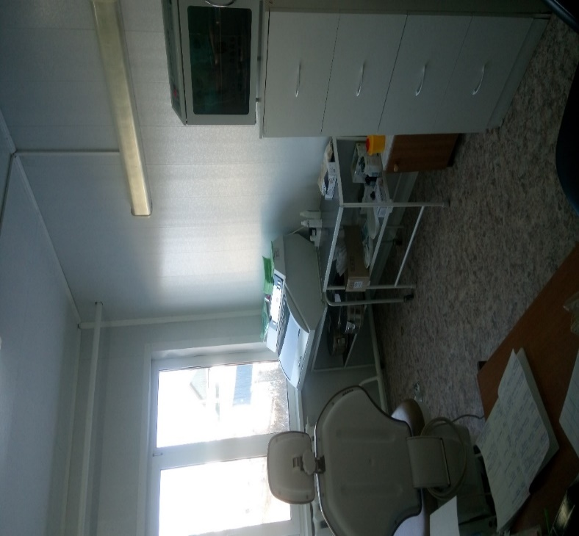
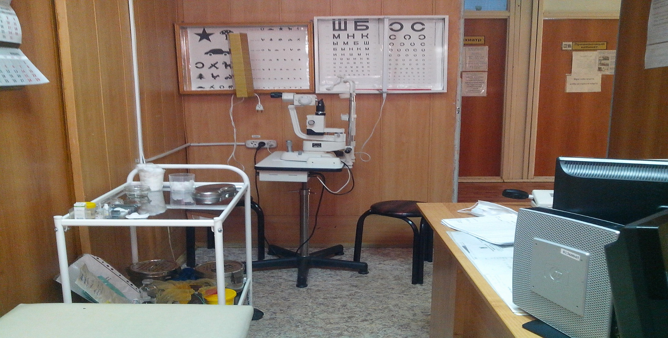
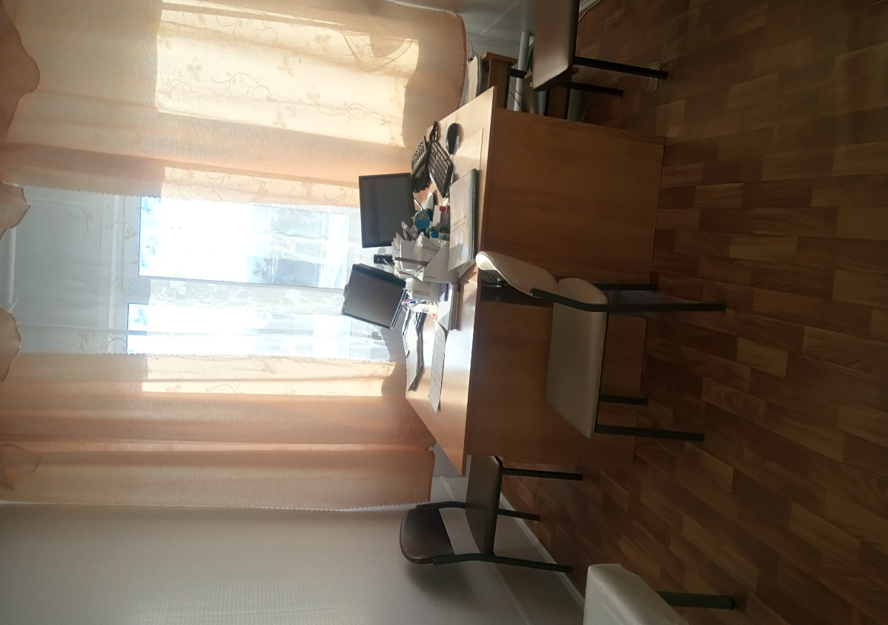
Амбулаторно – поликлиническое отделение
Кабинет стоматолога
Кабинет хирурга
Кабинет офтальмолога

Slide 9
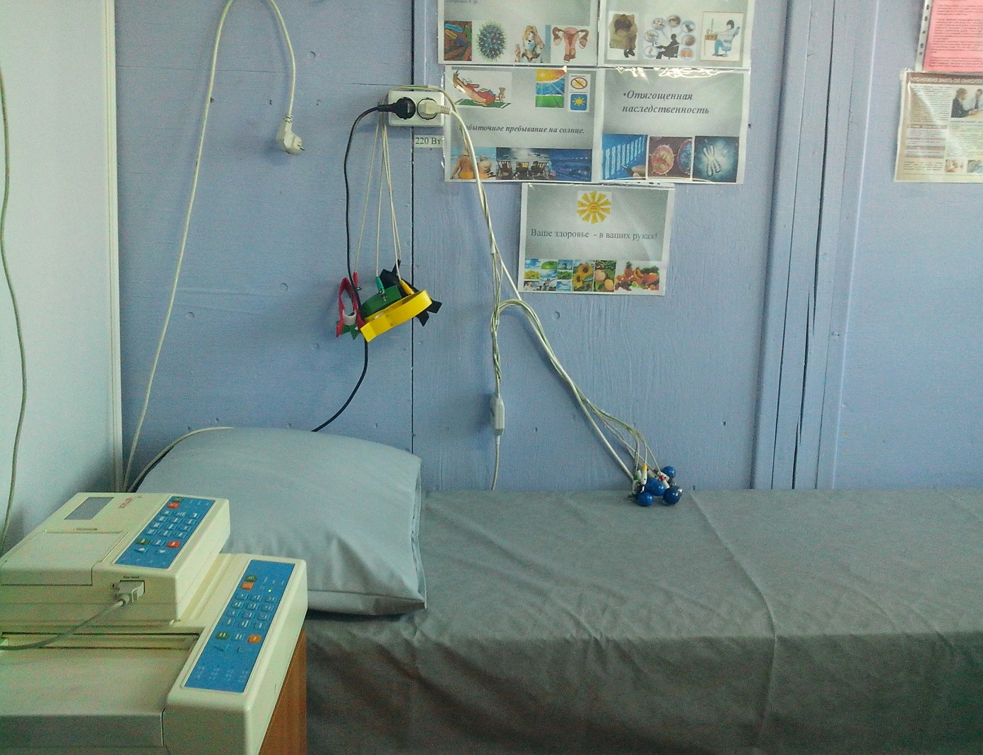
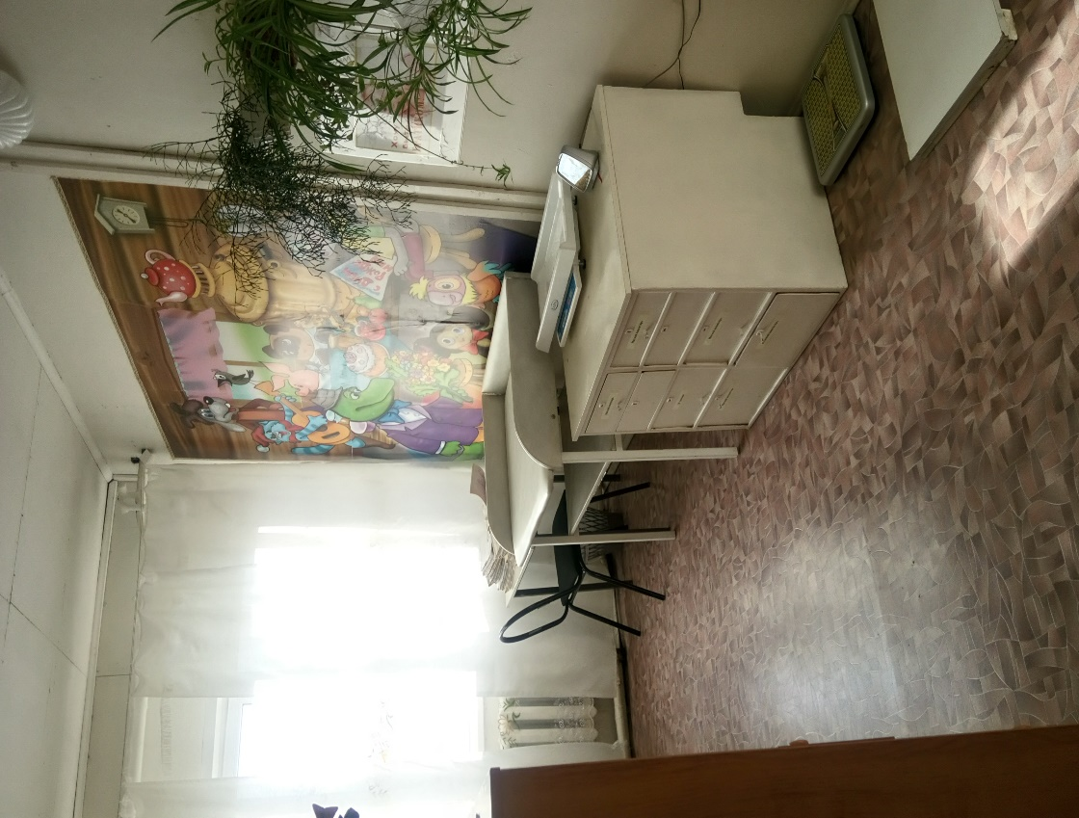
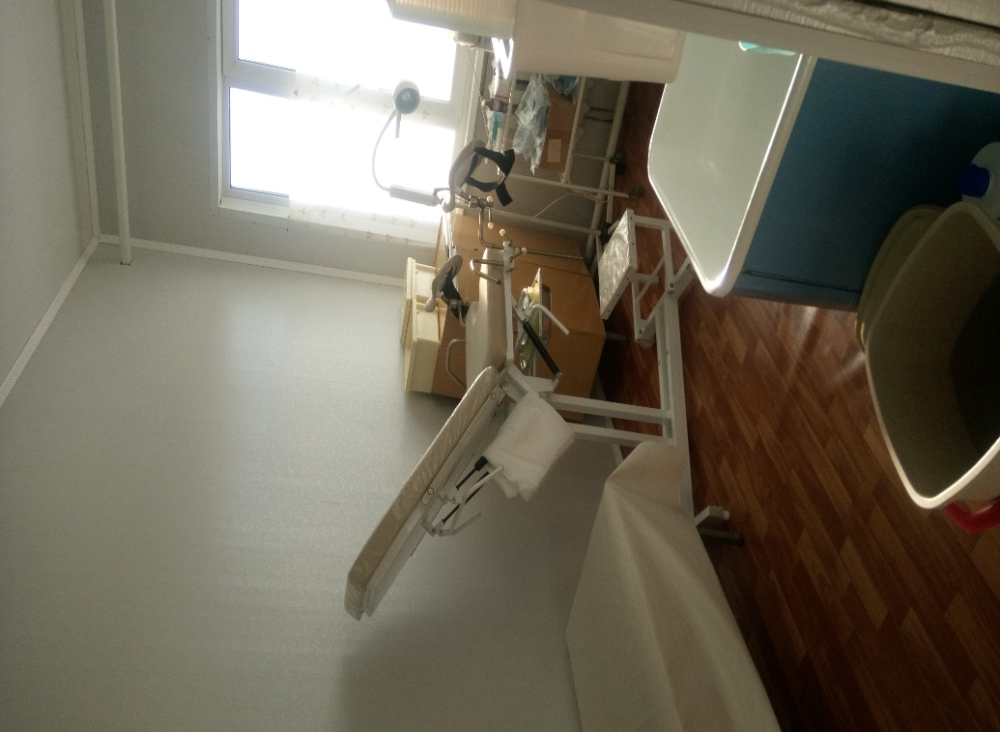
Детская консультация
Женская консультация
Смотровой кабинет

Slide 10
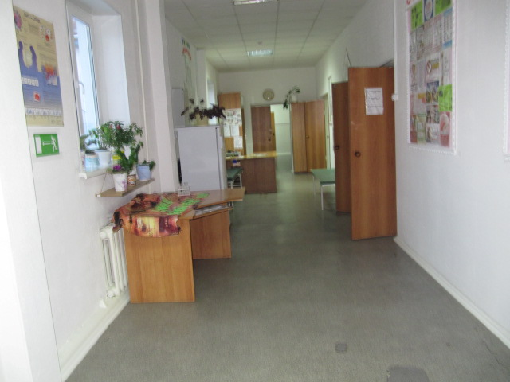
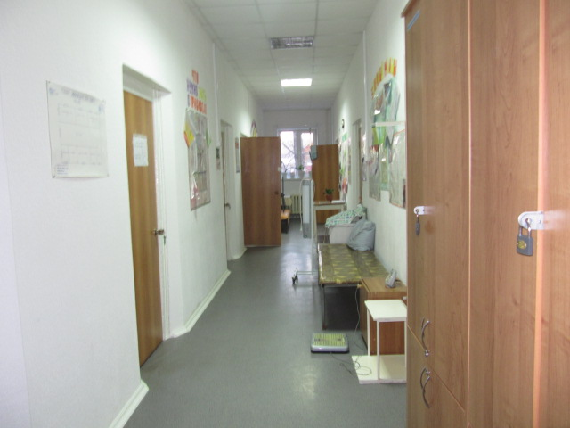
Хирургическое отделение
Терапевтическое отделение
РОДИЛЬНОЕ ОТДЕЛЕНИЕ
Стационарные отделения и поликлиника располагают лабораторно-диагностической базой: клинико-диагностической лабораторией, ИФА-лабораторией, кабинетом УЗИ, рентгеном.

Slide 11
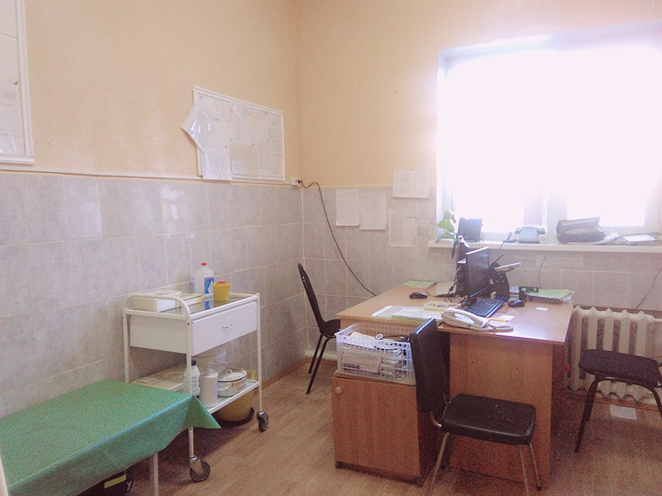
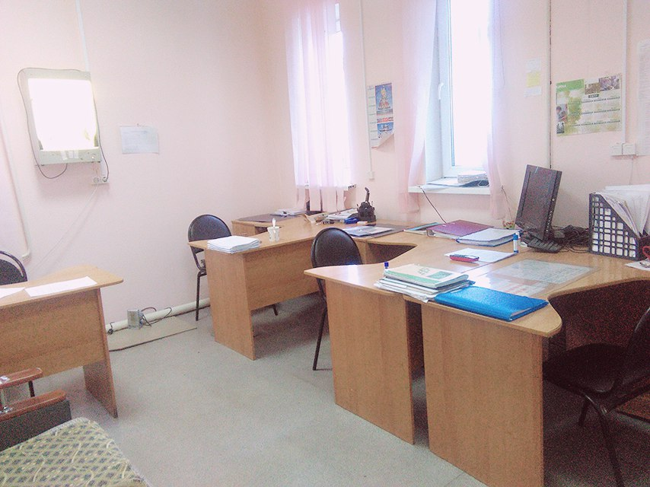
Отделение скорой медицинской помощи
Ординаторская

Slide 12
Наиболее востребованные врачебные специальности в ГУЗ « Алек – Заводская ЦРБ»
Врач анестезиолог – реаниматолог
Врач невролог
Врач дерматовенеролог
Врач ультразвуковой диагностики

Slide 13
Условия оплаты труда
Трудовые договора заключаются в форме «эффективного контракта» по Программе поэтапного совершенствования системы оплаты труда в государственных учреждениях на 2012-2018 годы.

Slide 14
Меры социальной поддержки при трудоустройстве молодого специалиста
Первоочередное предоставление мест в дошкольных образовательных учреждениях для врачебного состава
Получение смежной специальности за счет работодателя
Бесплатное прохождение усовершенствования (повышение квалификации)
Заключение договоров о целевом обучении со студентами Читинской Государственной Медицинской Академии.
Для врачебного персонала предоставляется частично благоустроенное общежитие на 4 комнаты, есть возможность предоставления съёмного жилья

Slide 15
Меры социальной поддержки при трудоустройстве молодого специалиста
Возможность участия в программе «Земский доктор»
Материальная поддержка молодым специалистам (ежемесячная надбавка) 20% от базового оклада
Доплата в размере 25% от базового оклада за работу в сельской местности.

Slide 16
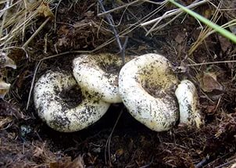
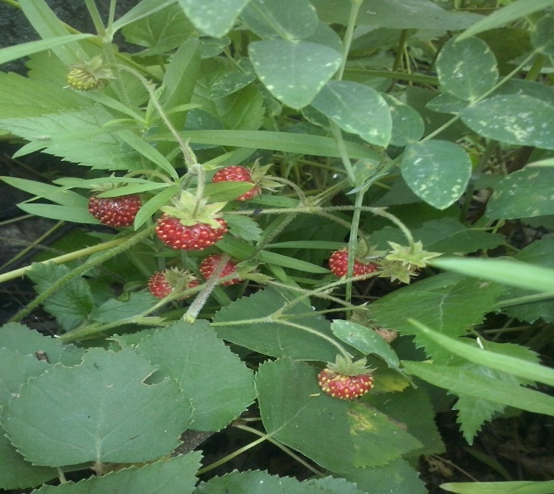
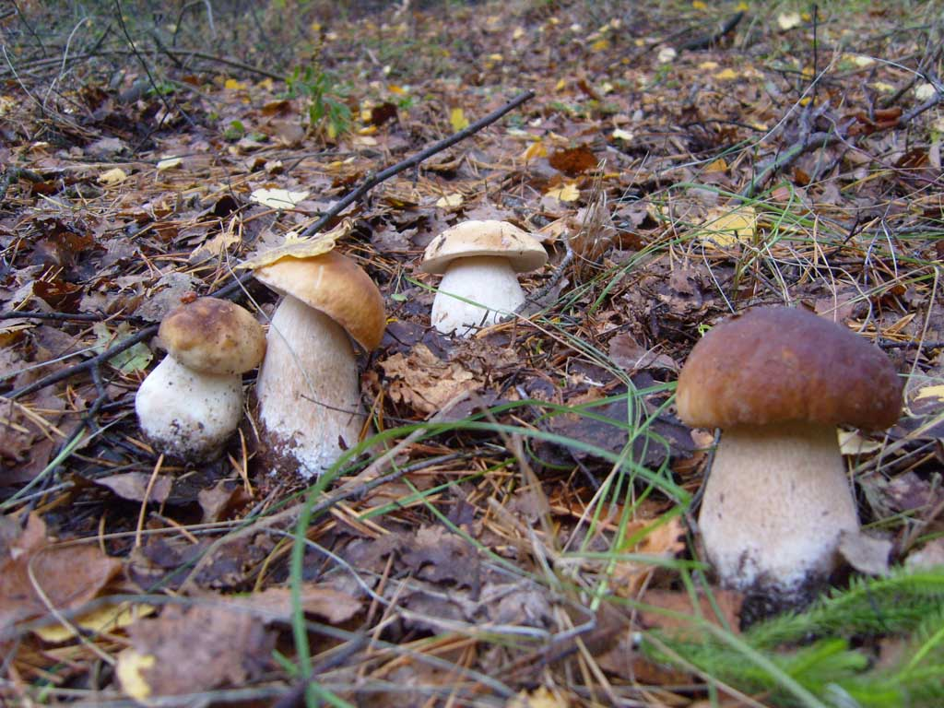
Александрово – Заводский район богат дарами природы

Slide 17
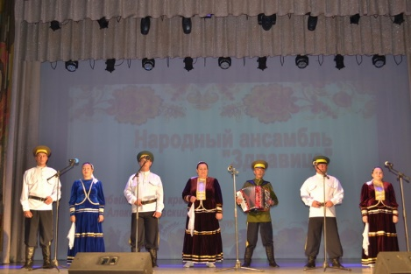
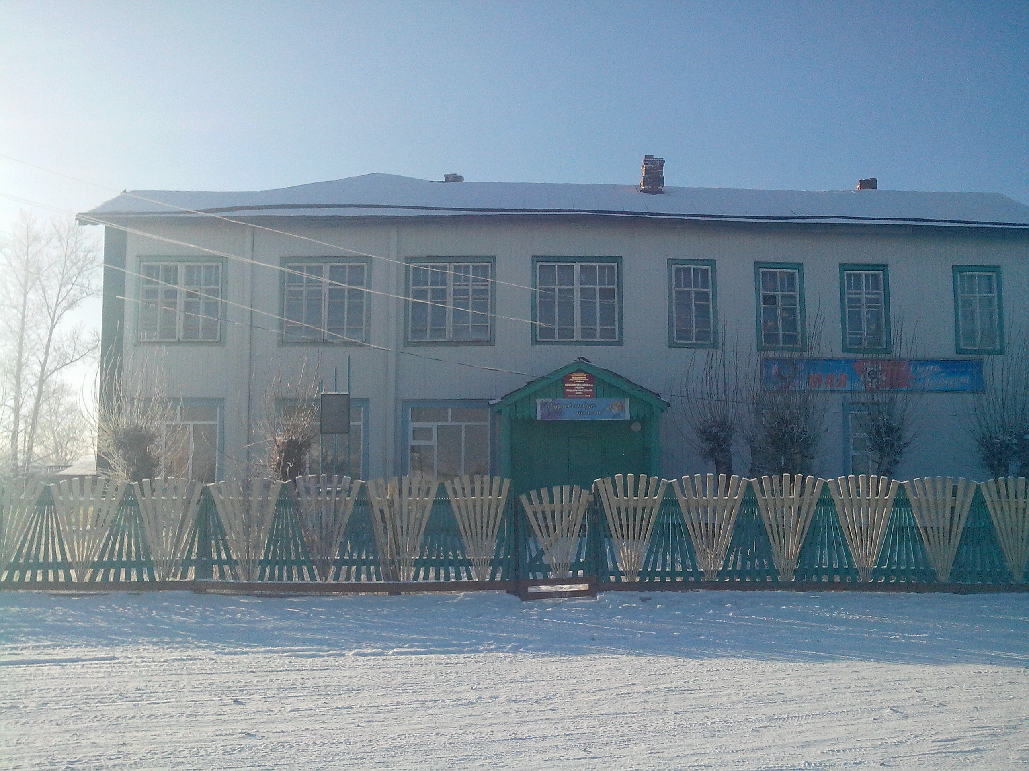
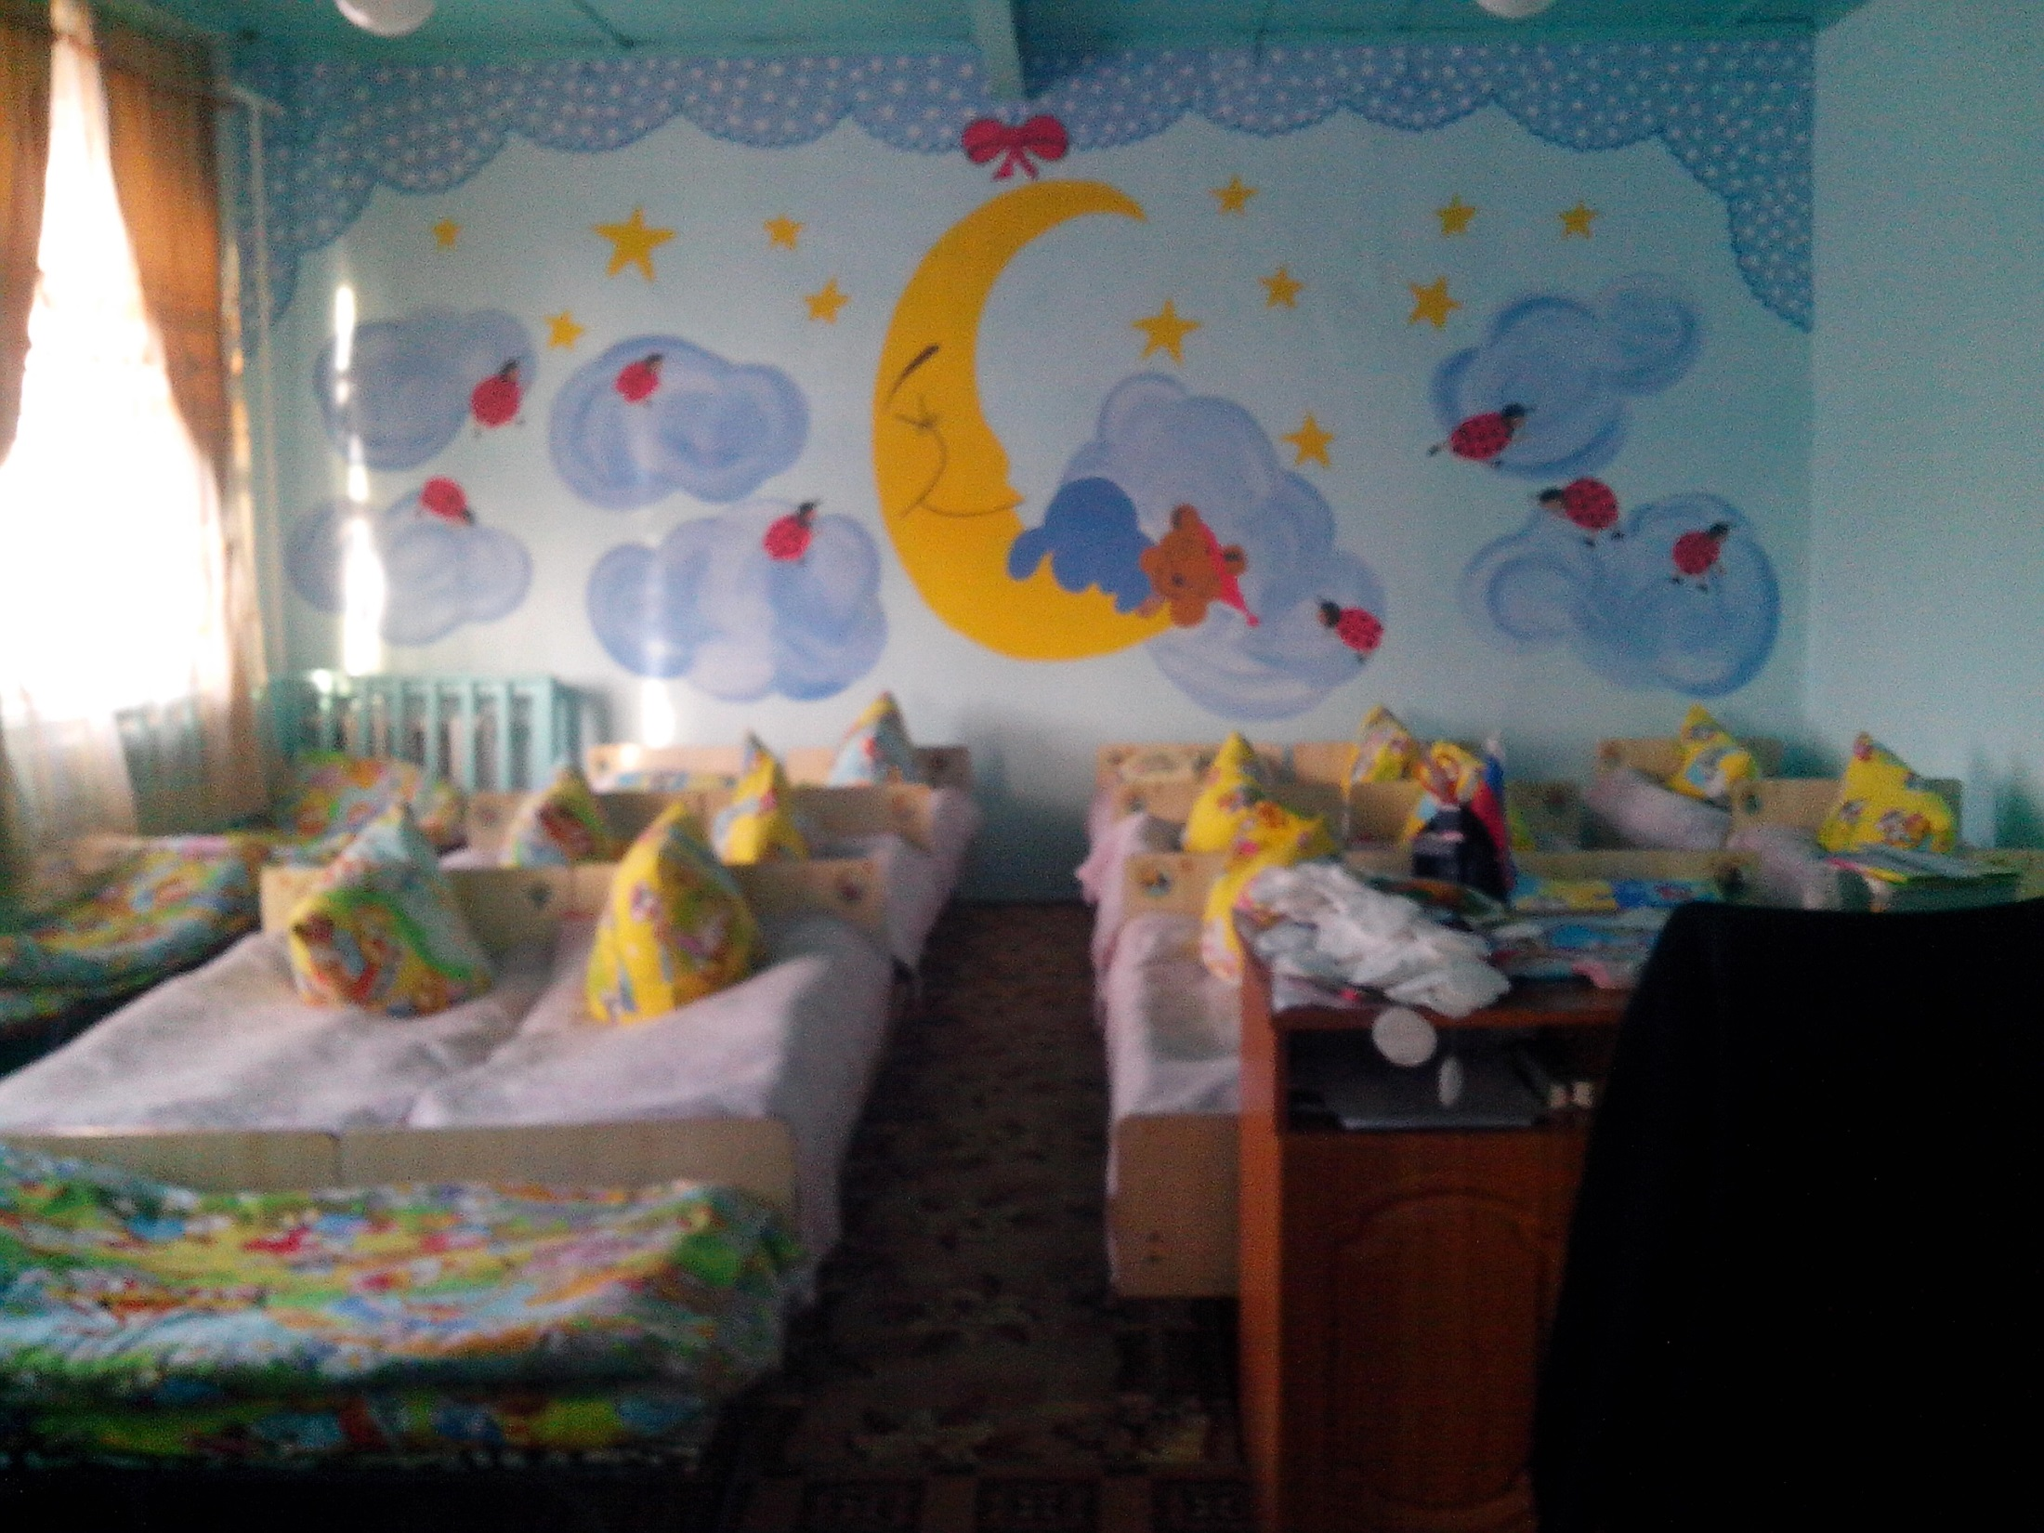
На территории с. Александровский – Завод находятся : 3 детских садика дом культуры ( где проводятся торжественные мероприятия, праздники) ДЮСШ ( возможность заниматься тяжелой атлетикой, легкой атлетикой, баскетбол, волейбол, футбол)

Slide 18
ГУЗ «Александрово – Заводская ЦРБ» будет рада вас видеть!

